Slide 1
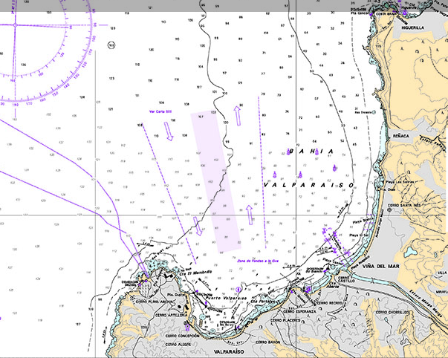
150°
A
14 KYS
117°
B
9 KYS
C
7 KYS
EVASIÓN
290° AL 330°
H
F
3 KYS
130°
D
5 KYS
A
D
C
P

